Slide 1
Análisis Exploratorio, ANOVA y Regresión – Base Araucano
Ciencia de Datos para Economía y Negocios – Trabajo Final 2025
JUAN VALDMAN 901753
JUSTO IBARGUREN 908605

Slide 2
Introducción
• El trabajo analiza la Base Araucano, que contiene información socioeconómica de docentes.
• El objetivo es aplicar EDA, tratamiento de outliers, ANOVA y regresión.
• Buscamos entender cómo varía el salario entre regiones y qué factores lo explican.
• El foco está en comparar niveles salariales y evaluar determinantes individuales.

Slide 3
Descripción del Dataset
• Variables principales: salario, edad, género, tipo de título, rama y región.
• La base tiene un tamaño grande, con cientos de miles de observaciones.
• Se realizó limpieza: renombrado de columnas, creación de edad y tratamiento de NA críticos.
• El dataset final quedó preparado para análisis estadístico y modelado.

Slide 4
Metodología del Análisis
• Limpieza inicial y detección de outliers mediante percentiles.
• Estadísticas descriptivas: medias, medianas, histogramas y boxplots.
• ANOVA para comparar salarios entre regiones + test de supuestos (Levene).
• Test no paramétrico Kruskal–Wallis ante varianzas heterogéneas.
• Regresión lineal múltiple para controlar edad, género, gestión, título y rama.

Slide 5
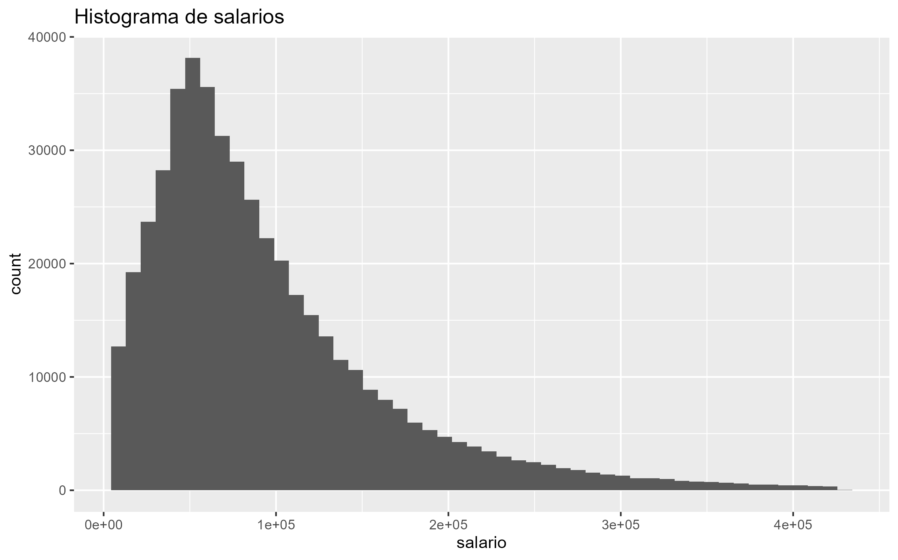
EDA (Exploración Inicial)
• La distribución salarial es asimétrica con valores altos en la cola derecha.
• Ya se observan diferencias de salario visibles entre regiones.
• Se identificaron outliers, pero se usaron límites percentiles para evitar distorsiones.

Slide 6
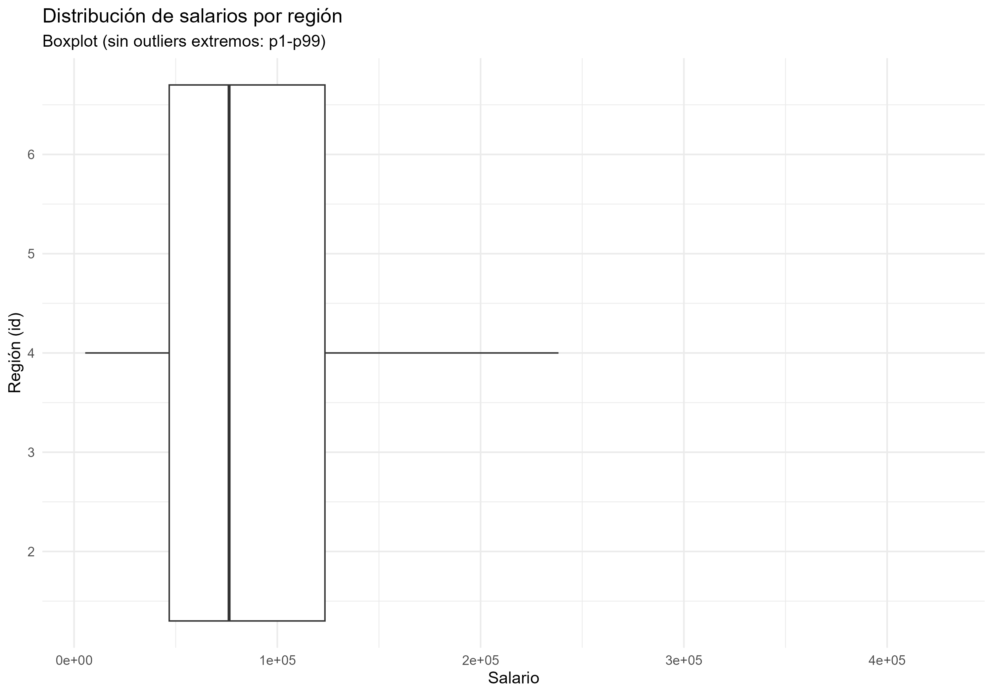
ANOVA por Región
• El ANOVA muestra diferencias significativas entre regiones (F = 2902, p < 2e-16).
• Indica que el salario promedio no es igual en todas las regiones.
• El test de Levene rechaza homogeneidad de varianzas (p < 2.2e-16).
• Se interpreta con cautela y se complementa con un test no paramétrico

Slide 7
Test no paramétrico (Kruskal–Wallis)
• Resultado: chi² = 19.233, p < 2.2e-16.
• Confirma diferencias entre regiones sin asumir normalidad ni varianzas iguales.
• Refuerza la conclusión del ANOVA y aumenta la robustez del análisis.

Slide 8
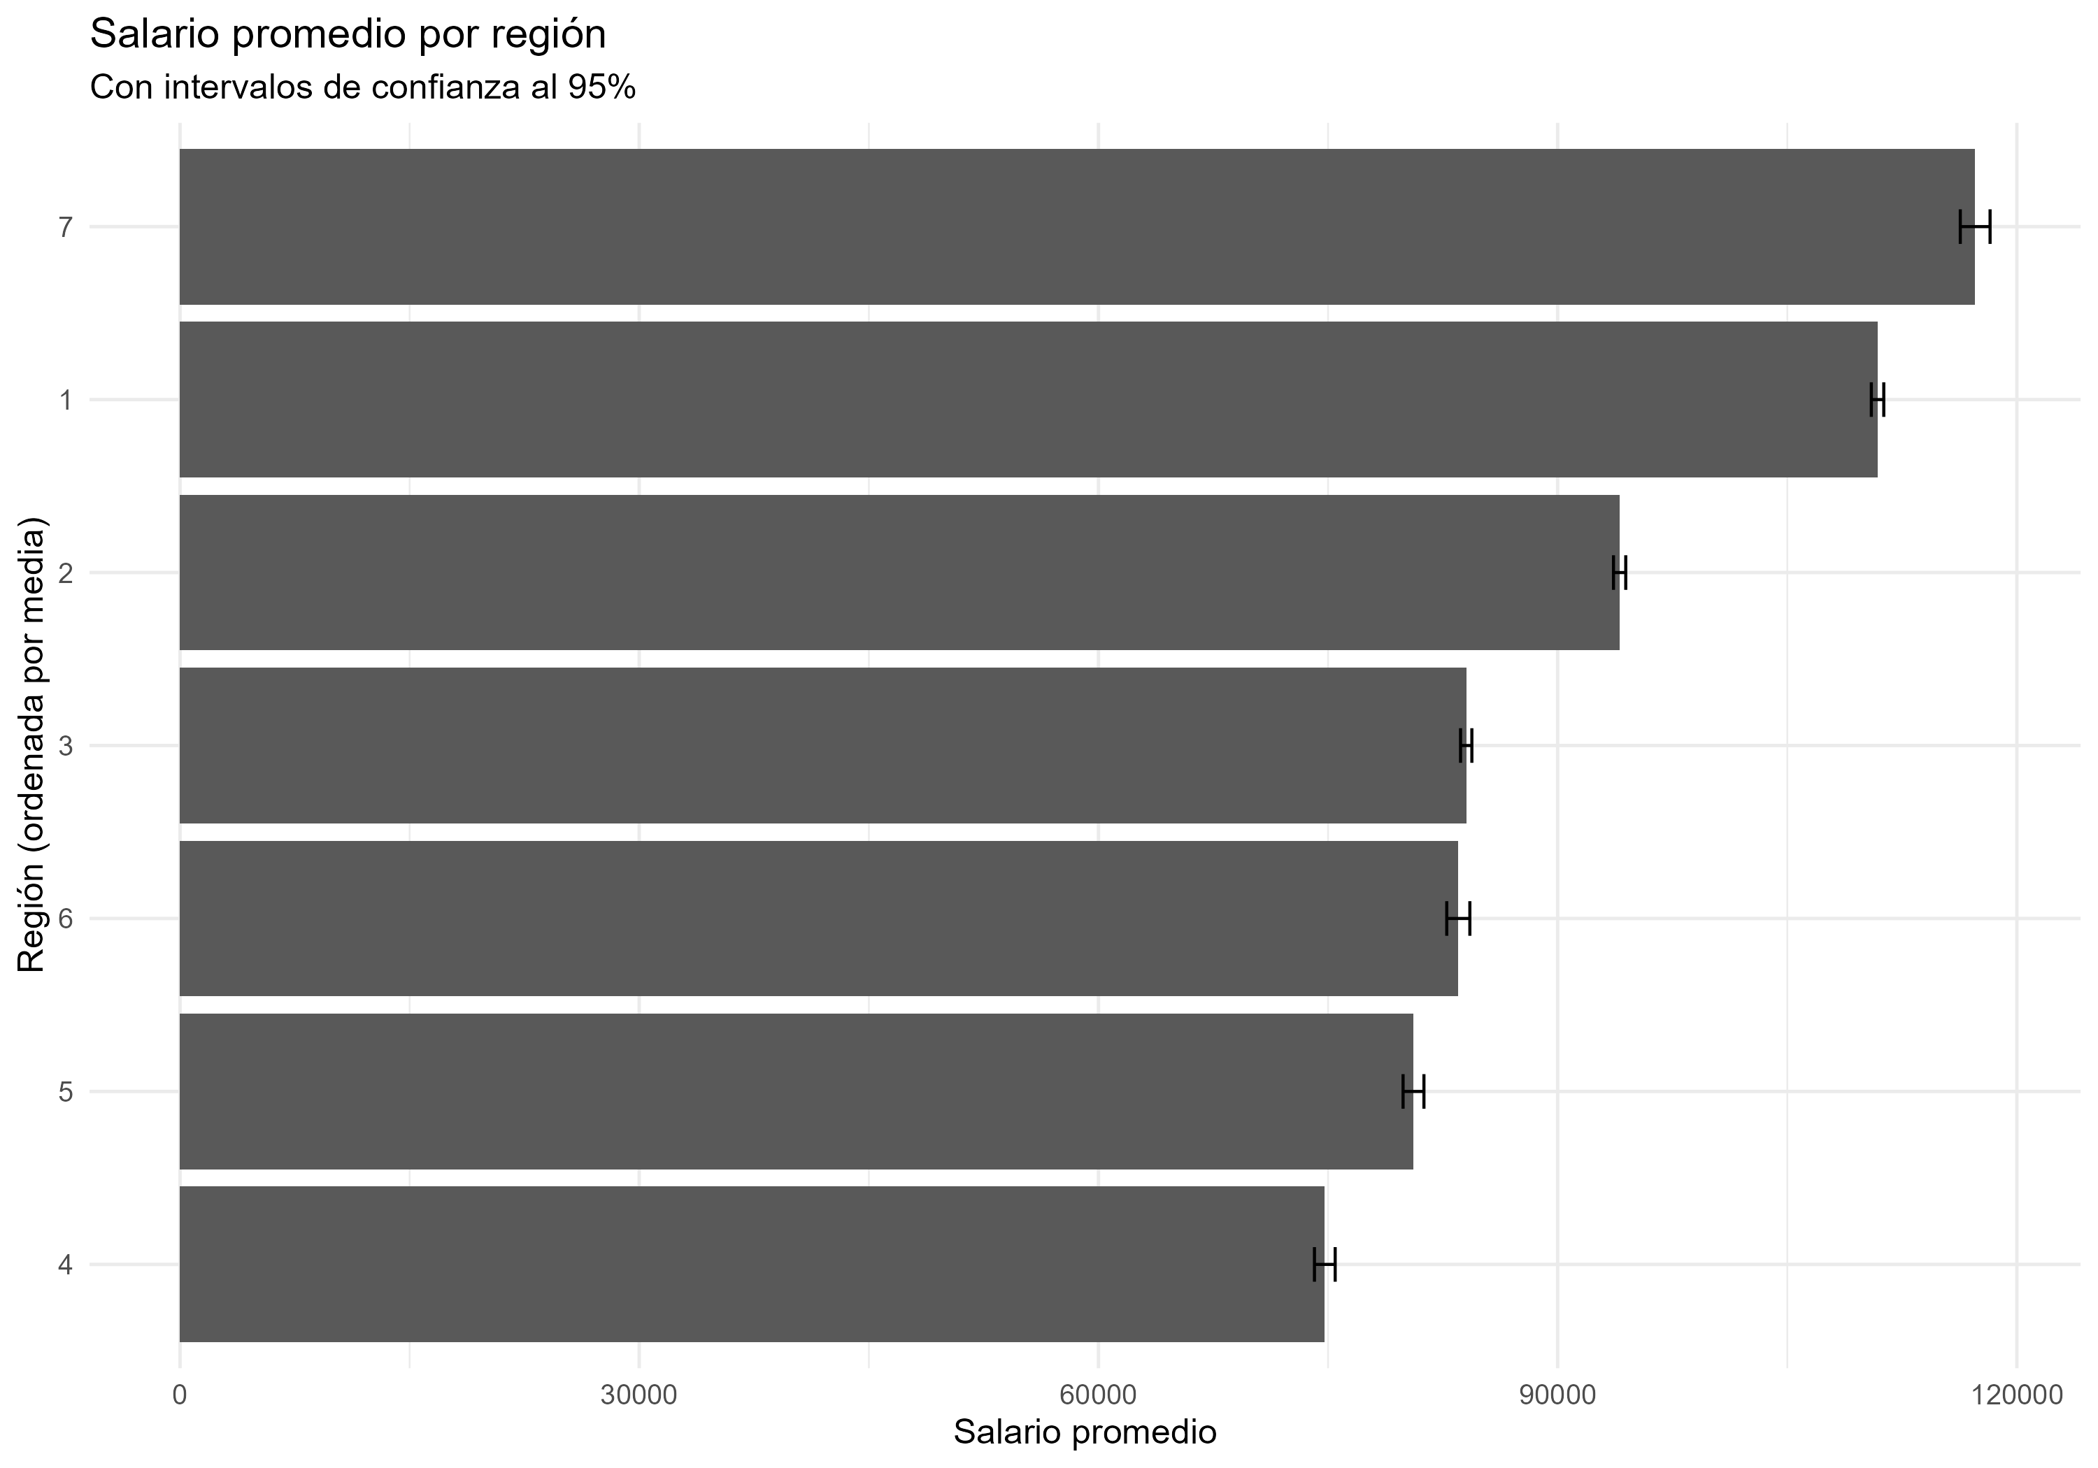
Comparaciones Post-Hoc (Tukey)
• Casi todas las comparaciones entre regiones son significativas.
• Región 7 presenta los salarios más altos en casi todos los contrastes.
• Única comparación no significativa: Región 6 vs Región 3 (p ≈ 0.93).
• Las diferencias son grandes también en términos monetarios

Slide 9
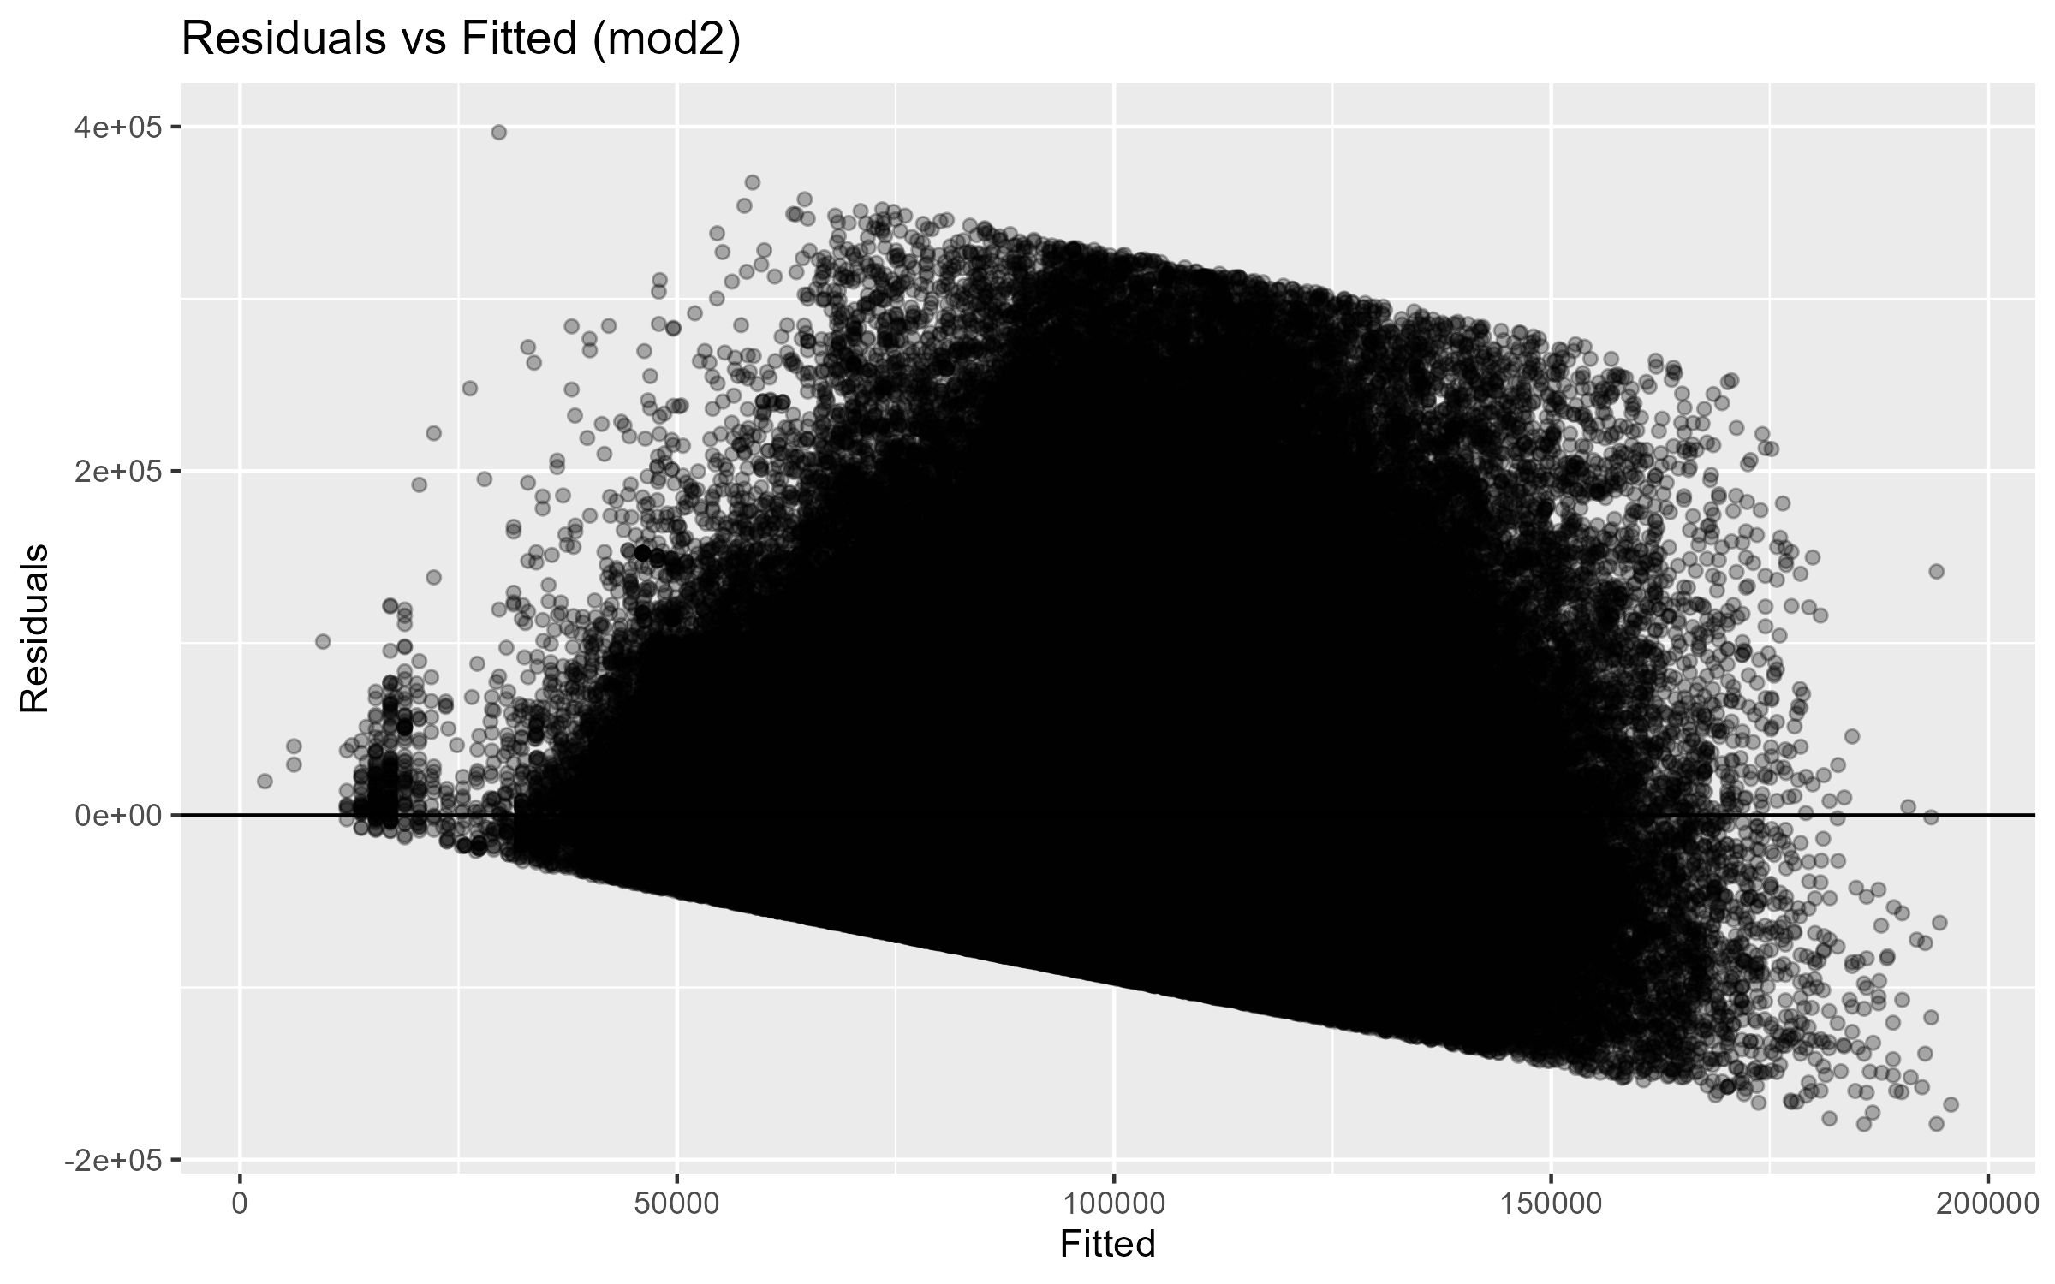
Regresión Lineal Múltiple
• Se controla por edad, género, gestión, tipo de título y rama.
• Aun controlando por estas variables, la región sigue siendo un fuerte predictor del salario.
• Los coeficientes tienen sentido económico (mayor educación → mayor salario).
• Valores VIF entre 1 y 2 → no hay co-linealidad preocupante.

Slide 10
Interpretación General
• La región es un determinante muy importante del salario docente.
• Las diferencias encontradas son tanto estadísticamente como económicamente relevantes.
• Los distintos métodos (ANOVA, KW, regresión) coinciden en la misma conclusión.
• La evidencia es robusta y consistente entre sí.

Slide 11
Conclusión Final
• Existen diferencias salariales significativas entre regiones.
• Región 7 destaca por tener los salarios más altos.
• Las brechas se mantienen incluso ajustando por edad, género, título, rama y gestión.
• Esto sugiere desigualdades territoriales estructurales en los ingresos docentes.
• Los resultados pueden servir para discutir políticas salariales y financiamiento educativo.

